Slide 1
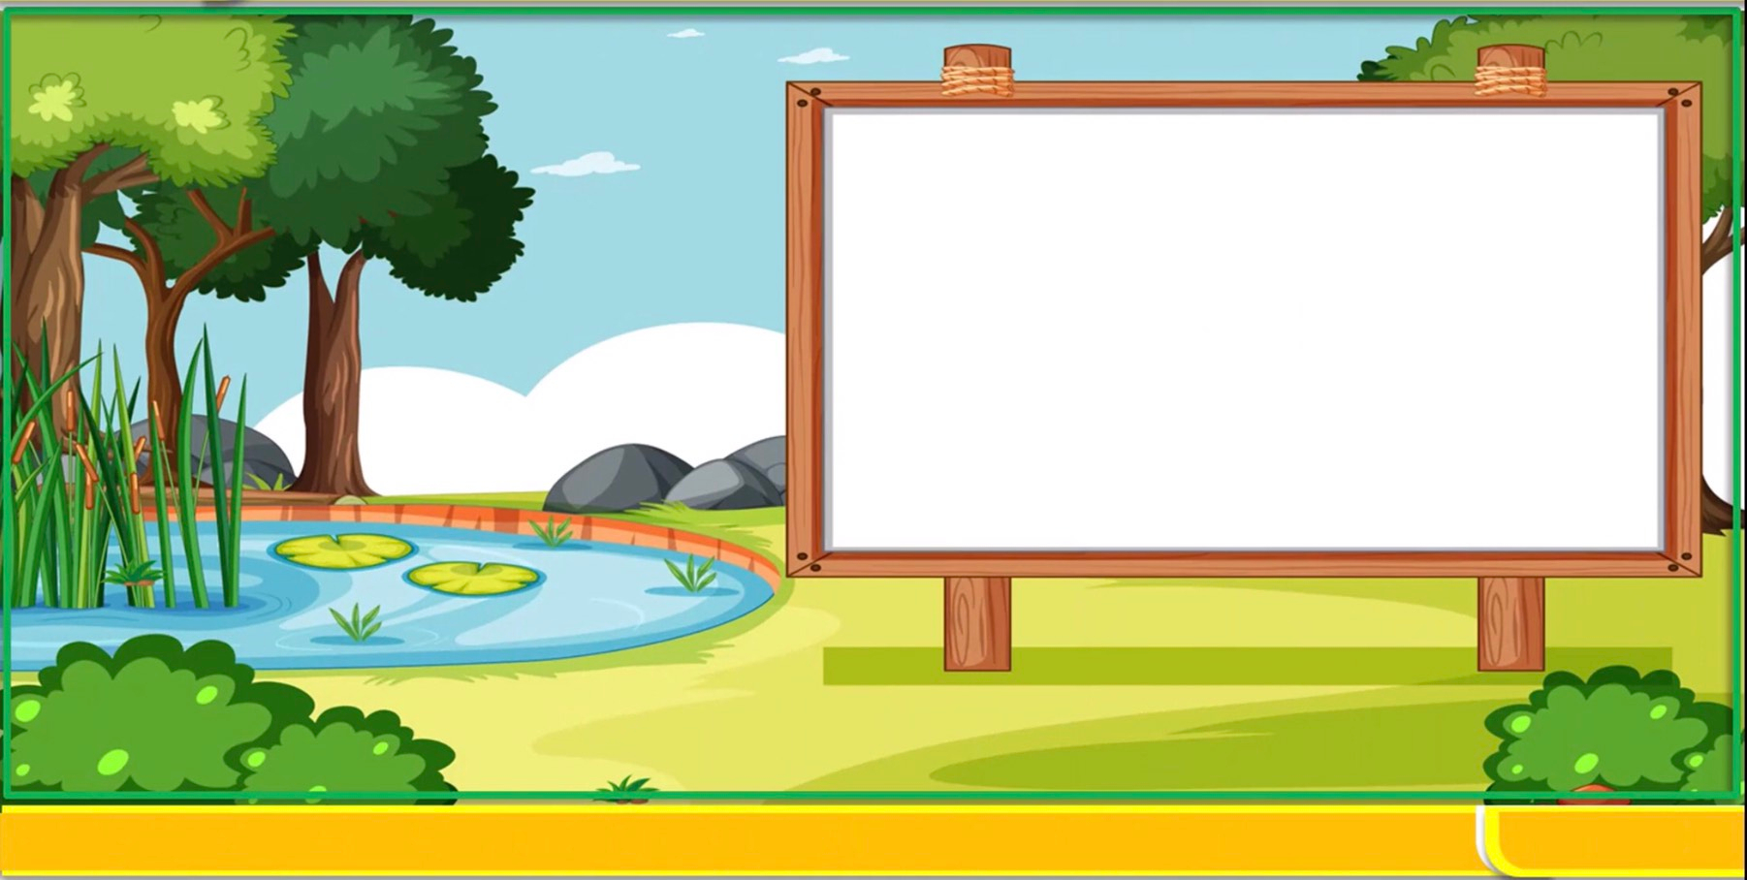
MÔN ÂM NHẠC LỚP 4

Slide 2

TIẾT 22
Tổ chức hoạt động vận dụng-sáng tạo

Slide 3


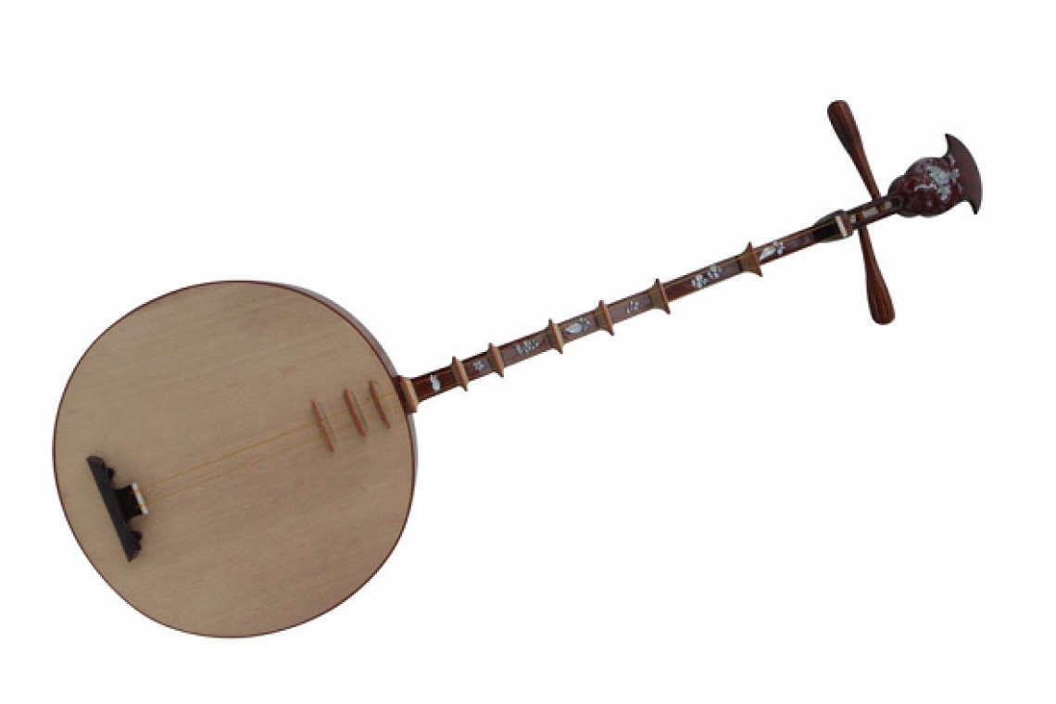

HÁT LẠI TOÀN BÀI THEO CÁC HÌNH THỨC

Slide 4



Hãy viết lời giới thiệu
và biểu diễn bài hát hạt mưa kể chuyện

Slide 5

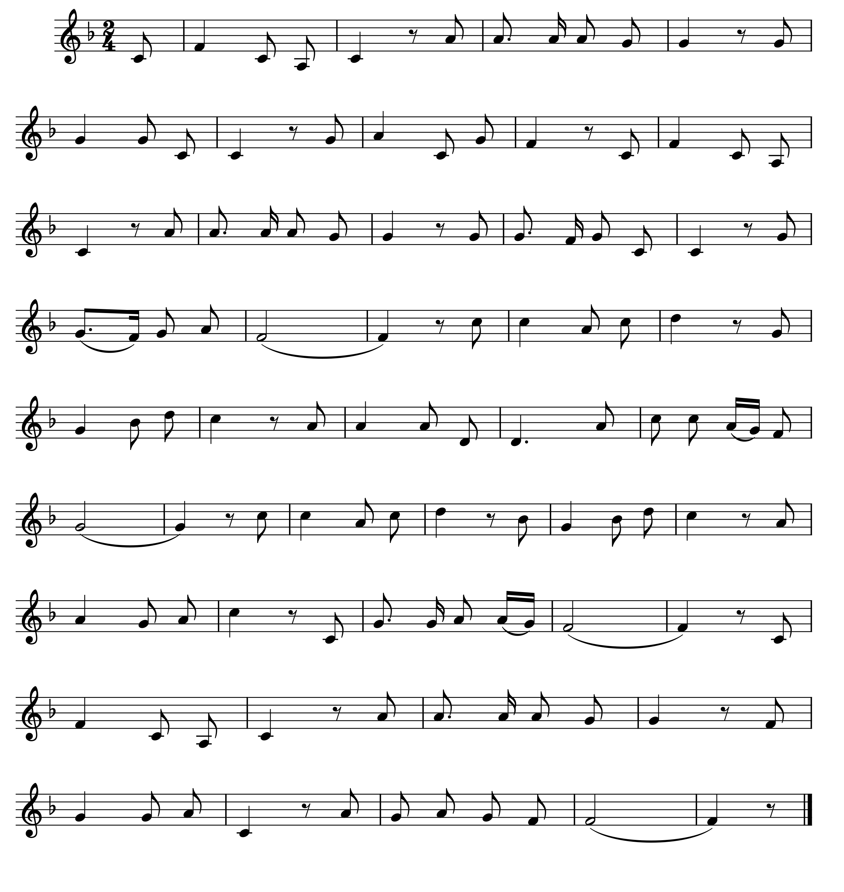

Hạt mưa kể chuyện
Nhạc và lời: Huỳnh Ngọc La Sơn
Hạt mưa kể chuyện gì tí tách tí tách mưa rơi. Mưa
đi qua đồng ruộng cây lúa ngả nghiêng cười . Hạt mưa kể chuyện
gì tí tách tí tách mưa tuôn, êm êm lời ru của mẹ bao
la như suối nguồn. Mưa qua dòng sông lớn chảy
về đâu sông ơi? Mưa băng qua biển rộng theo sóng nhấp nhô thuyền
trôi. Mưa rơi nhẹ trên phố theo nhịp chân bước nhanh, mưa
ru ngàn câu hát hồn nhiên như chiếc lá xanh. Hạt
mưa kể chuyện gì tí tách tí tách trên vai dừng
chân bên lớp học lắng nghe tiếng em đọc bài.

Slide 6

Học sinh có thể lồng ghép trong lời giới thiệu của nhóm về sự ảnh hưởng tích cực và không tích cực của thiên nhiên. Việc giữ gìn môi trường trong sạch là việc làm của tất cả chúng ta. Ở hoạt động này học sinh có thể dựng hoạt cảnh dựa theo lời ca của bài hát.
Học sinh thảo luận nhóm, thống nhất lời giới thiệu bài hát và cách trình bày. Học sinh trình bày kết quả của nhóm trước lớp và chia sẻ ý kiến sau khi học các nội dung trong chủ đề.

Slide 7
Hạt mưa kể chuyện
Nhạc và lời: Huỳnh Ngọc La Sơn
Hạt mưa kể chuyện gì tí tách tí tách mưa rơi. Mưa
đi qua đồng ruộng cây lúa ngả nghiêng cười . Hạt mưa kể chuyện
gì tí tách tí tách mưa tuôn, êm êm lời ru của mẹ bao
la như suối nguồn. Mưa qua dòng sông lớn chảy
về đâu sông ơi? Mưa băng qua biển rộng theo sóng nhấp nhô thuyền
trôi. Mưa rơi nhẹ trên phố theo nhịp chân bước nhanh, mưa
ru ngàn câu hát hồn nhiên như chiếc lá xanh. Hạt
mưa kể chuyện gì tí tách tí tách trên vai dừng
chân bên lớp học lắng nghe tiếng em đọc bài.

Slide 8
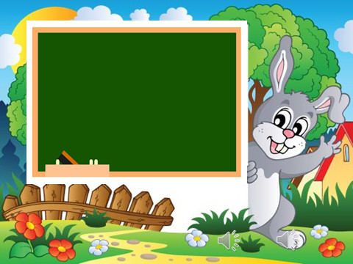
Nêu giáo dục-củng cố-dặn dò

Slide 9
TIẾT 22
Tổ chức hoạt động vận dụng-sáng tạo

